Slide 1
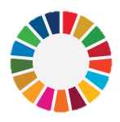
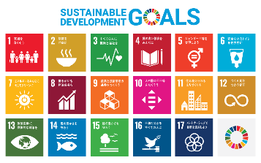
株式会社保険サービス
SDGs宣言書
私たちは国連が提唱する「持続可能な開発目標（SDGｓ）」の達成に向けて行動することを誓います。私たちの保険代理店は、地域社会や環境に対する責任を深く受け止め、下記の取り組みを通じて持続可能な未来の実現に向けた努力を継続します。
２０２４年 ２ 月 １ 日
SDGsへの取組み
社員の健康は健全な会社経営の源であり、心身ともに健康な社員がお客様の健康増進・回復を保険商品や適切なアドバイスを通じて実現します。また、健康経営優良法人制度にも取組みます。
有給消化率100%・人間ドッグ受診率100%・定時退社・チャレンジ休暇制度を通して、すべての従業員が健康でやりがいがある職場環境を提供します。
紙資源の節約、プラスティック容器の破棄を減らすことやごみの分別を徹底することで自然の保護と回復などの取り組みを支持します。
リスクコンサルティングを通じて企業活動・家庭生活のあらゆるリスクを想定した情報提供と保険商品の提案を励行します。
私たちは適切な教育制度を活用して自らの知識を深め、情報提供することで、お客様の保険・金融に対するリテラシーを高めていただく一助となります。
持続可能な開発目標（SDGs）とは
2015年9月の国連サミットで採択された「持続可能な開発のための2030アジェンダ」にて記載された2030年までに持続可能で
よりよい世界を目指す国際目標です。
17のゴール・169のターゲットから構成され、地球上の「誰一人取り残さない（leave no one behind）ことを誓っています」
SDGsは発展途上国のみならず、先進国自身が取り込むユニバーサル（普遍的）なものであり、政府、企業、地域社会のあらゆる人が取組んでいます。

